Slide 1
DIPARTIMENTO DI INGEGNERIA INDUSTRIALE Corso di Laurea Triennale in Ingegneria Energetica
Tesi di laurea
in
FISICA TECNICA
Analisi numerica del numero di Nusselt in un canale poroso a sezione circolare: modello di Forchheimer
Candidato: Emanuele Zanella
Relatore: Prof. Michele Celli
Data Appello di Laurea: 09/10/2020

Slide 2
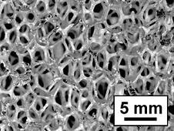
Introduzione
Per mezzo poroso si intende un materiale costituito da una matrice solida, contenente dei vuoti interconnessi, chiamati pori.
L’interesse per il trasferimento del calore attraverso mezzi porosi è dovuto alle numerose applicazioni presenti, tra cui:
Processi di filtrazione;
Deposito di rifiuti nucleari;
Recupero di giacimenti petroliferi;
Ingegneria dell’isolamento termico.
Il primo modello di descrizione del flusso di un fluido attraverso un mezzo poroso è il modello di Darcy, esso risale al 1856 nella pubblicazione The Public Fountains of the City of Dijon.
Schiuma metallica: https://tecmatied.wordpress.com/2014/01/09/schiuma-metallica/
Henry Darcy (1803-1858) [5]
Nusselt in un canale poroso

Slide 3
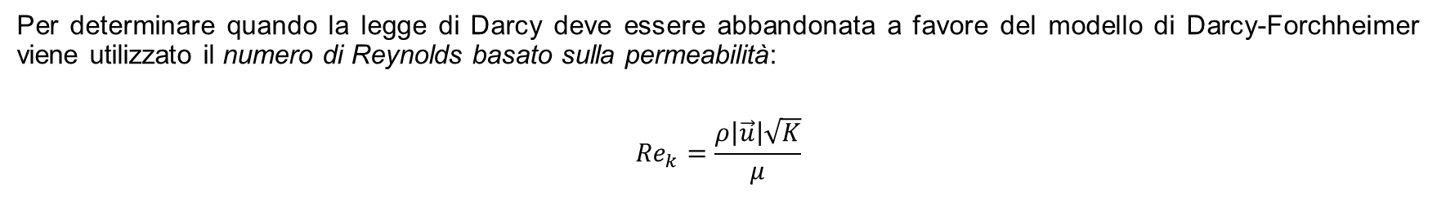
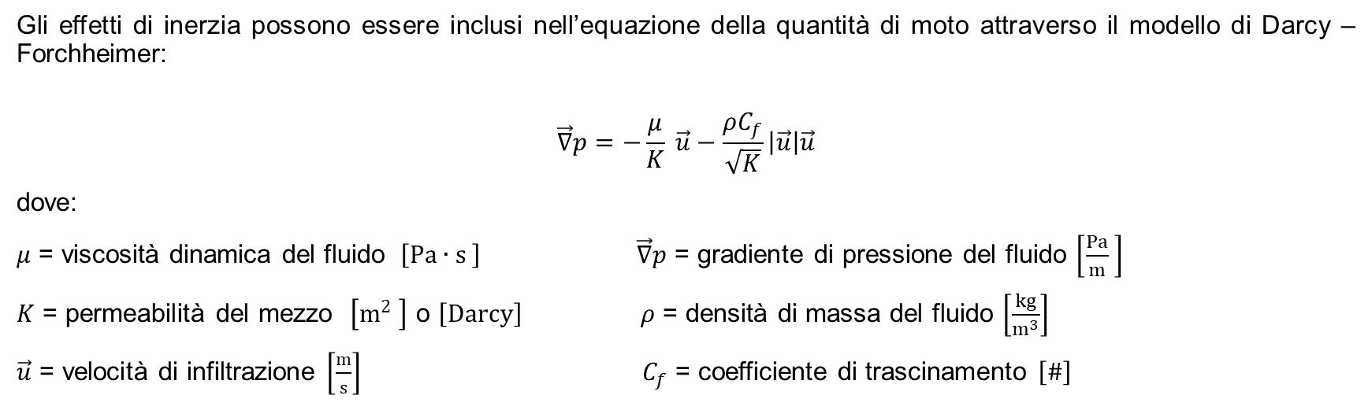
Legge di Darcy ed estensione di Forchheimer
Gli effetti di inerzia possono essere inclusi nell’equazione della quantità di moto attraverso il modello di Darcy – Forchheimer:
$$\vec{∇}p=−\frac{μ}{K} \vec{u}−\frac{ρC_{f}}{\sqrt{K}}\left|\vec{u}\right|\vec{u}$$
dove:
$μ$ = viscosità dinamica del fluido $\left[Pa∙s \right]$ $\vec{∇}p$ = gradiente di pressione del fluido $\left[\frac{Pa}{m} \right]$
$K$ = permeabilità del mezzo $\left[m^{2} \right]$ o $\left[Darcy\right]$ $ρ$ = densità di massa del fluido $\left[\frac{kg}{m^{3}}\right]$
$\vec{u}$ = velocità di infiltrazione $\left[\frac{m}{s}\right]$ $C_{f}$ = coefficiente di trascinamento $\left[\#\right]$
Per determinare quando la legge di Darcy deve essere abbandonata a favore del modello di Darcy-Forchheimer viene utilizzato il numero di Reynolds basato sulla permeabilità:
$${Re}_{k}=\frac{ρ\left|\vec{u}\right|\sqrt{K}}{μ}$$
Nusselt in un canale poroso

Slide 4
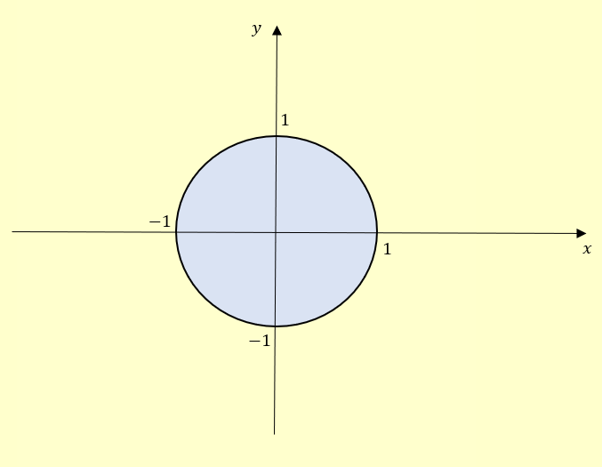
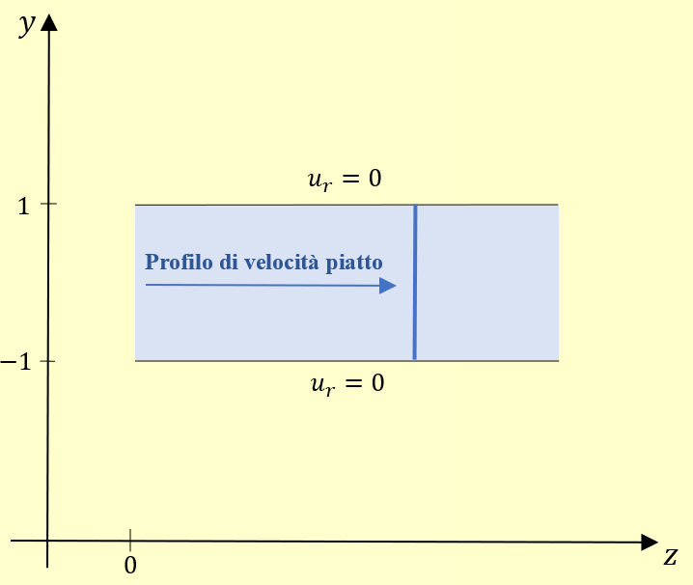
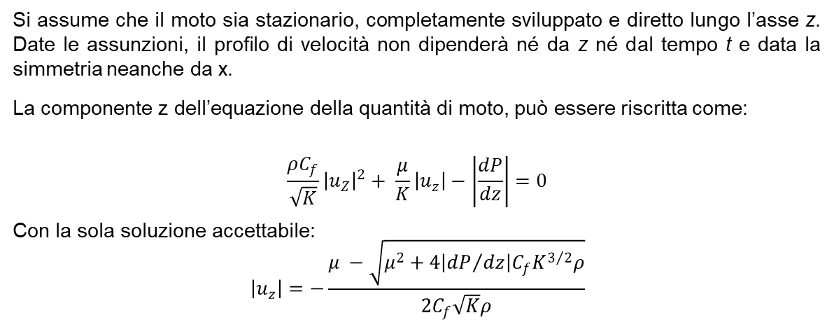
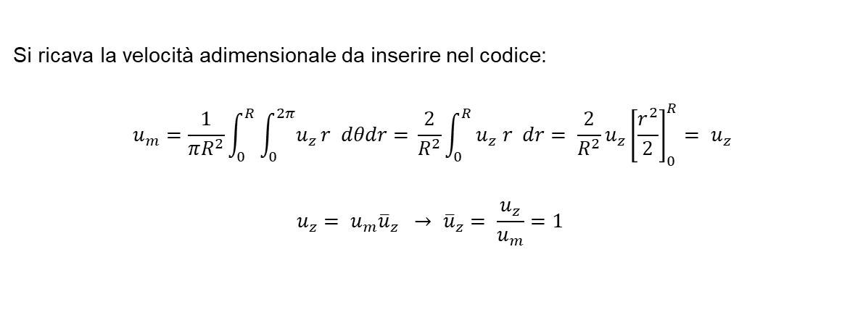
Profilo di velocità: flusso di Darcy - Forchheimer
Si assume che il moto sia stazionario, completamente sviluppato e diretto lungo l’asse z. Date le assunzioni, il profilo di velocità non dipenderà né da z né dal tempo t e data la simmetria neanche da x.
La componente z dell’equazione della quantità di moto, può essere riscritta come:
$$\frac{ρC_{f}}{\sqrt{K}}{\left|u_{Z}\right|}^{2}+ \frac{μ}{K}\left|u_{z}\right|−\left|\frac{dP}{dz}\right|=0$$
Con la sola soluzione accettabile:
$$\left|u_{z}\right|=−\frac{μ −\sqrt{μ^{2}+4\left|{dP}/{dz}\right|C_{f}K^{3/2}ρ}}{2C_{f}\sqrt{K}ρ}$$
Sezione trasversale canale
Si ricava la velocità adimensionale da inserire nel codice:
$$u_{m}=\frac{1}{πR^{2}}\int_{0}^{R}{\int_{0}^{2π}{u_{z}}r dθdr= }\frac{2}{R^{2}}\int_{0}^{R}{u_{z} r dr= \frac{2}{R^{2}}u_{z}{\left[\frac{r^{2}}{2}\right]}_{0}^{R}= u_{z}}$$
$$u_{z}= u_{m}{\overline{u}}_{z} → {\overline{u}}_{z}= \frac{u_{z}}{u_{m}}=1$$
Sezione longitudinale canale
Nusselt in un canale poroso

Slide 5
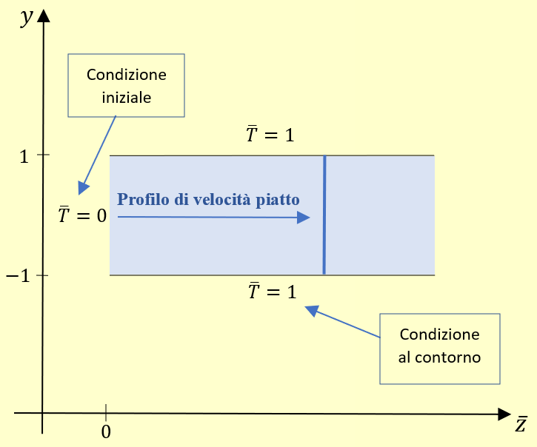
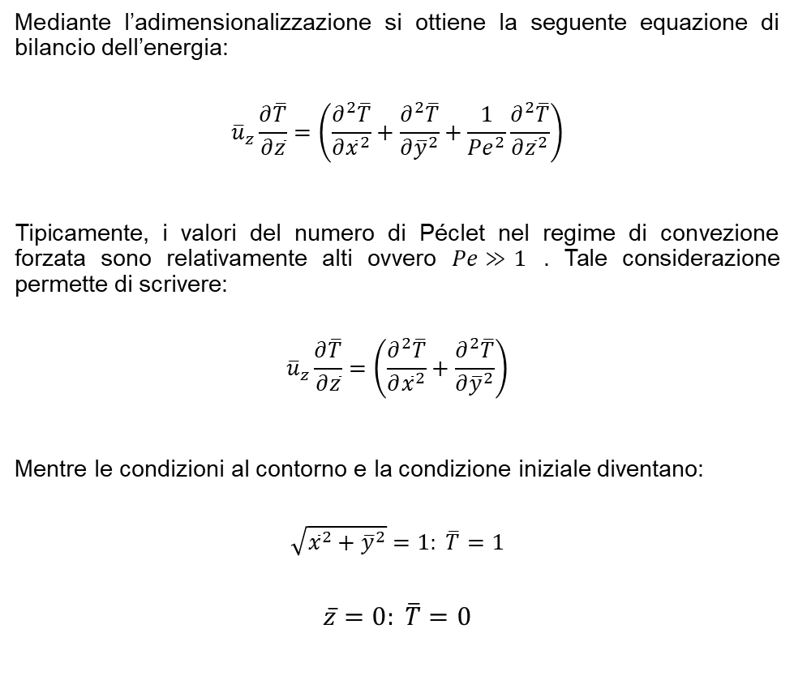
Campo di temperatura
Mediante l’adimensionalizzazione si ottiene la seguente equazione di bilancio dell’energia:
$${\overline{u}}_{z}\frac{∂\overline{T}}{∂\overline{z}}=\left(\frac{∂^{2}\overline{T}}{∂{\overline{x}}^{2}}+\frac{∂^{2}\overline{T}}{∂{\overline{y}}^{2}}+\frac{1}{{Pe}^{2}}\frac{∂^{2}\overline{T}}{∂{\overline{z}}^{2}}\right)$$
Tipicamente, i valori del numero di Péclet nel regime di convezione forzata sono relativamente alti ovvero $Pe≫1$ . Tale considerazione permette di scrivere:
$${\overline{u}}_{z}\frac{∂\overline{T}}{∂\overline{z}}=\left(\frac{∂^{2}\overline{T}}{∂{\overline{x}}^{2}}+\frac{∂^{2}\overline{T}}{∂{\overline{y}}^{2}}\right)$$
Mentre le condizioni al contorno e la condizione iniziale diventano:
$$\sqrt{{\overline{x}}^{2}+{\overline{y}}^{2}}=1: \overline{T}=1$$
$$\overline{z}=0: \overline{T}=0$$
Condizioni termiche canale
Nusselt in un canale poroso

Slide 6
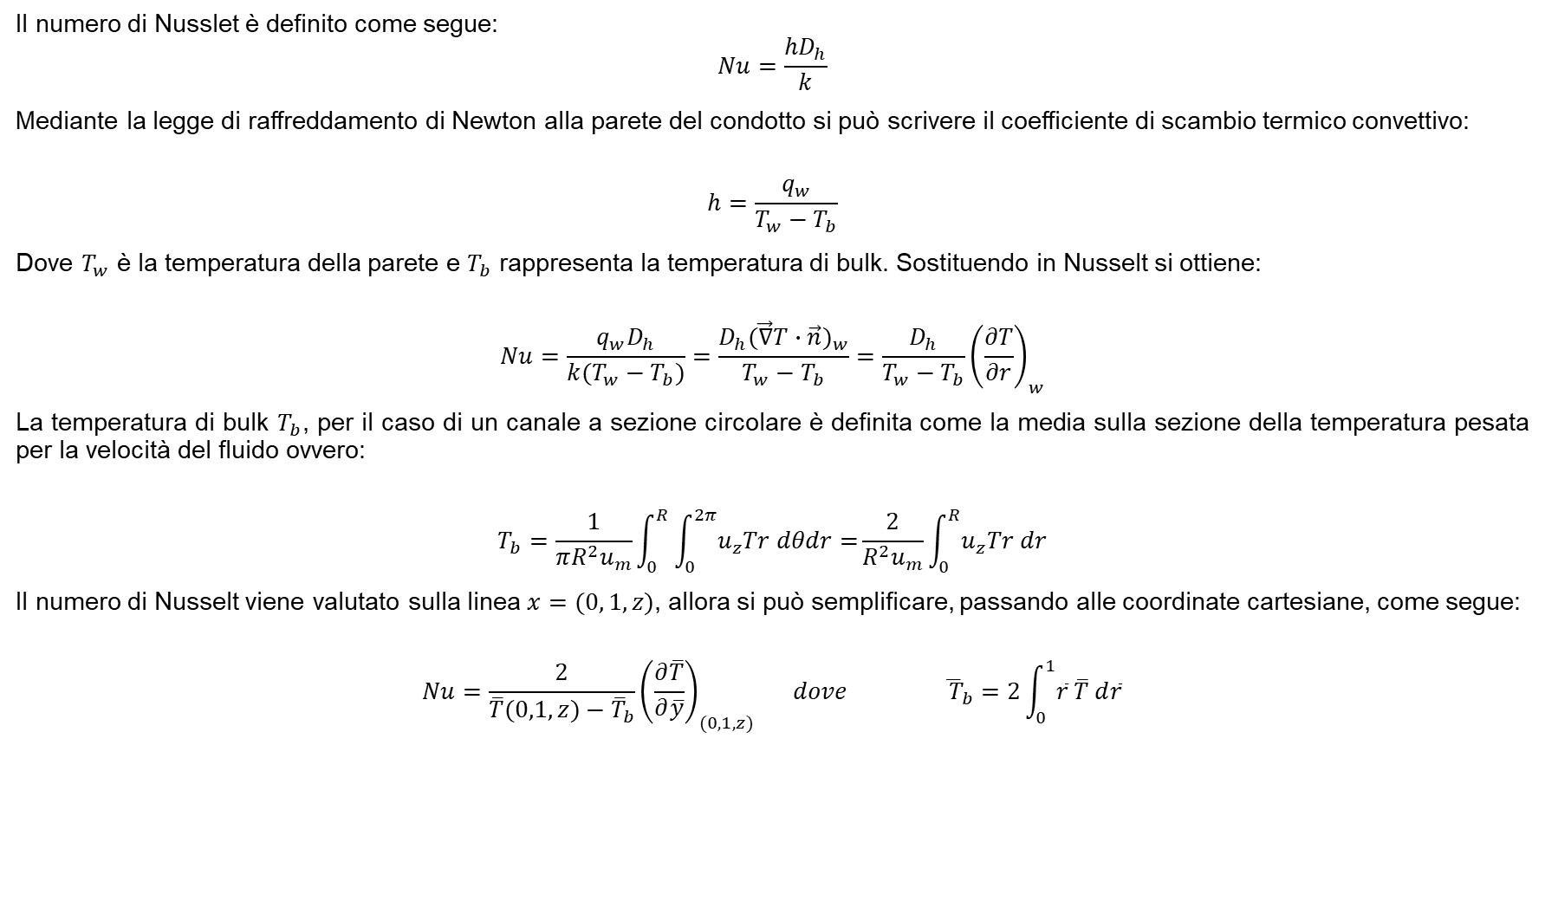
Numero di Nusselt
Il numero di Nusslet è definito come segue:
$$Nu=\frac{{hD}_{h}}{k}$$
Mediante la legge di raffreddamento di Newton alla parete del condotto si può scrivere il coefficiente di scambio termico convettivo:
$$h=\frac{q_{w}}{T_{w}−T_{b}}$$
Dove $T_{w}$ è la temperatura della parete e $T_{b}$ rappresenta la temperatura di bulk. Sostituendo in Nusselt si ottiene:
$$Nu=\frac{q_{w}D_{h}}{k(T_{w}−T_{b})}=\frac{D_{h}{(\vec{∇}T∙\vec{n})}_{w}}{T_{w}−T_{b}}=\frac{D_{h}}{T_{w}−T_{b}}{\left(\frac{∂T}{∂r}\right)}_{w}$$
La temperatura di bulk $T_{b}$, per il caso di un canale a sezione circolare è definita come la media sulla sezione della temperatura pesata per la velocità del fluido ovvero:
$$T_{b}=\frac{1}{πR^{2}u_{m}}\int_{0}^{R}{\int_{0}^{2π}{u_{z}Tr dθdr=}\frac{2}{R^{2}u_{m}}\int_{0}^{R}{u_{z}Tr dr}}$$
Il numero di Nusselt viene valutato sulla linea $x=(0, 1,z)$, allora si può semplificare, passando alle coordinate cartesiane, come segue:
$$Nu=\frac{2}{\overline{T}(0,1,z)−{\overline{T}}_{b}}{\left(\frac{∂\overline{T}}{∂\overline{y}}\right)}_{(0,1,z)} dove {\overline{ T}}_{b}=2\int_{0}^{1}{\overline{r}}\overline{T} d\overline{r}$$
Nusselt in un canale poroso

Slide 7
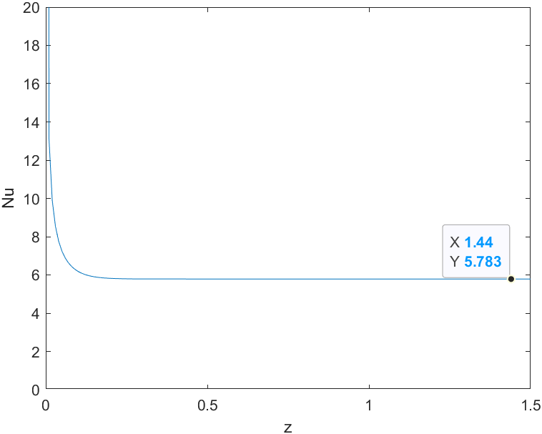
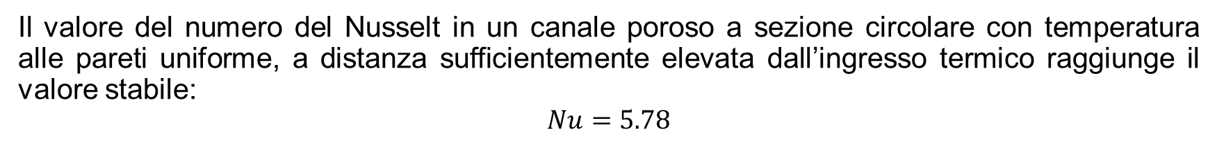
Discussione dei risultati
Il valore del numero del Nusselt in un canale poroso a sezione circolare con temperatura alle pareti uniforme, a distanza sufficientemente elevata dall’ingresso termico raggiunge il valore stabile:
$$Nu=5.78$$
Numero di Nusselt lungo il contorno superiore del canale
Nusselt in un canale poroso

Slide 8
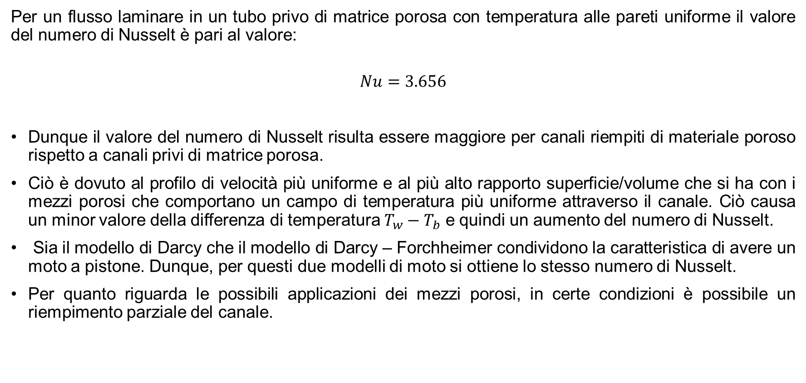
Discussione dei risultati
Per un flusso laminare in un tubo privo di matrice porosa con temperatura alle pareti uniforme il valore del numero di Nusselt è pari al valore:
$$Nu=3.656$$
Dunque il valore del numero di Nusselt risulta essere maggiore per canali riempiti di materiale poroso rispetto a canali privi di matrice porosa.
Ciò è dovuto al profilo di velocità più uniforme e al più alto rapporto superficie/volume che si ha con i mezzi porosi che comportano un campo di temperatura più uniforme attraverso il canale. Ciò causa un minor valore della differenza di temperatura $T_{w}−T_{b}$ e quindi un aumento del numero di Nusselt.
Sia il modello di Darcy che il modello di Darcy – Forchheimer condividono la caratteristica di avere un moto a pistone. Dunque, per questi due modelli di moto si ottiene lo stesso numero di Nusselt.
Per quanto riguarda le possibili applicazioni dei mezzi porosi, in certe condizioni è possibile un riempimento parziale del canale.
Nusselt in un canale poroso

Slide 9
Grazie per l’attenzione

